Slide 1



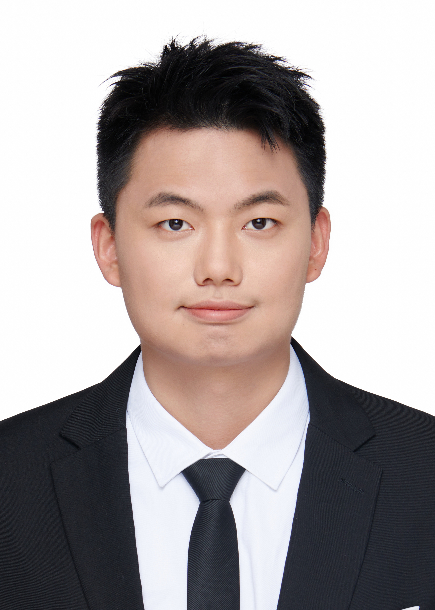





基本信息
个人简历
求职意向：机械工程师
姓....名：吴小华
电 话：13553967653
政治面貌：中共党员
邮 箱：wxhscut@163.com
年. 龄：27
教育经历
2022.09-2026.07（预计）
华南理工大学
机械工程
博士
2021.09-2022.07
华南理工大学
机械制造及其自动化
硕士
2017.09-2021.07
华南理工大学
机械类（创新班）
本科
实习经历
GPA: 3.74 (22%)
2024.01-2026.07（预计）
拓思智跃科技（佛山）有限公司
技术负责人
专注于柔性压力传感器、生理电极贴片及便携式多导联心电监护仪，致力于推动可穿戴医疗设备及智能工业场景的创新与应用；
带领技术团队完成柔性传感器从实验室研发到中小批量量产的工艺开发，深度沟通上游供应链，优化原材料采购与生产工艺，确保产品质量稳定，成本可控，为产品市场化奠定坚实基础。
2021.08-2021.12
惠州市德赛西威汽车电子股份有限公司
仿真应用工程师
提出基于cGAN的温度场快速预测技术，负责仿真、算法、软件全栈开发，相比CAE少4个数量级的时间和能量损耗；
基于ICEPAK开展某型号车载域控制器自然散热方案研发，优化散热结构实现芯片温升满足结温要求；
输出学生一作发表SCI论文1篇，授权专利1件，软著1件，学生三作申请专利1件；
主要项目经历
2023.08-今
基于柔性压力传感器阵列的超分辨率技术
项目负责人
柔性压力传感器阵列作为未来人形机器人关键感知器件受限于大面阵带来的单元数量庞大、布线压力而无法应用；
提出一种模拟人体触觉超分辨率现象的通用柔性压力传感器阵列超分辨率方法，实现超越物理分辨率1w倍实际定位精度，全栈开发负责器件制造、仿真验证、软硬件采集系统、算法模型搭建训练，学生一作申请发明专利1件，成稿拟发表SCI论文1篇。
2024.07-2025.01
基于柔性压力传感器阵列的下肢动作估计系统
项目负责人
现有光学、惯性动作捕捉技术的笨重的可穿戴性、受限的操作场景和干扰自然活动等缺陷限制了更多用户的广泛应用；
提出仅基于柔性压力传感器阵列的下肢动作估计系统，实现关节平均估计误差<4cm；负责超高压力范围传感器阵列设计及制造、基于transformer时序预测模型搭建及训练工作，以学生一作申请专利1件，发表SCI论文1篇；
2021.08-2021.12
面向车载域控制器自然散热场景的云图快速预测方法
项目负责人
针对现有热流耦合计算耗费算力大、时间长、门槛高的难点，提出了一种基于cGAN的二维温度场代理模型，与有限元模拟相比，将案例的计算时间从几十分钟甚至更长缩短到几毫秒，学生一作授权专利1件，软著1件，发表SCI论文1篇；
负责参数化电子热仿真、制作手板件热测试验证、数据自动化清洗对齐、深度学习代理模型搭建、交互式软件界面开发。
2019.10-2019.12
智慧温室大棚物联网
项目负责人
负责系统架构设计，基于ESP8266 Non-OS SDK开发嵌入式固件，实现多模态传感数据采集、远程智能控制、低功耗管理；
基于Tkinter开发PC端本地监控界面，支持远程配置与实时可视化；基于百度天工物IoT平台构建网页端可视化界面，实现设备管理与数据监测；开发微信小程序，实现移动端远程环境监控 ，获校内泰谷杯二等奖 。
奖项荣誉
学术成果
已发表SCI论文14篇（一作/通讯6篇），发明专利24件（授权2件），软件著作权3件，外观设计1件
实用技能
专业能力
2025年中国光学工程学会第二届传感技术与应用成果展-提名成果奖
2024年 中国大学生机械工程创新创意大赛 “明石杯”-省赛一等奖
2024年 佛山高价值专利成果转化赛-院校组唯一金奖
2023年 溢达杯华南理工大学-校内赛特等奖、全国赛三等奖
2023年 中国大学生机械工程创新创意大赛 “明石杯”-省赛一等奖
2021年 中国大学生机械工程创新创意大赛 “明石杯”-省赛一等奖
2021年 互联网+产业赛道省赛金奖、全国赛铜奖
2021年 溢达杯华南理工大学-校内赛特等奖、全国赛二等奖
机械研发-机械加工
SolidWorks/Inventor/AutoCAD
COMSOL/ANSYS/ICEPAK
各类机加工设备、精密仪器
柔性传感器制备工艺
STM32/ESP8266/Arduino
JLCEDA/Altium Designer
微信小程序开发
Docker/Flask/微信云托管
Ubuntu/ROS
PyTorch/Paddle/sklearn
Opencv/modAL
Python/C/C++/Wxapp/Matlab
软硬件开发
其他方面
2025年 华南理工大学金发科技奖学金
2022年 华南理工大学校级优秀共青团员
2020年 华南理工大学年度三好学生
2020年 华南理工大学校级三等奖学金
2019年 华南理工大学校级三等奖学金
AI算法开发
语言

